Slide 1
Plateforme d’enchères sécurisées
DÉMOTTIÉ Jolan, GIRARD Lucas, ROGER de ROQUELAURE William, PAVILLON Maxence

Slide 2
SOMMAIRE
Présentation du projet
Développement d’une version web
Développement d’une version CLI
Benchmarking AES, RSA et HMAC
Implémentation technique
Pentest de la solution
Problèmes rencontrés

Slide 3
Présentation du projet
L’objectif est de concevoir un système d’enchères sécurisé pour garantir la confidentialité, l’intégrité et l’anonymat des offres des participants.
La problématique est d'assurer que les enchérisseurs ne voient pas les offres des autres participants avant la fin de l'enchère et éviter la modification ou la suppression des offres.
Version Web : Créer une application web avec un frontend (interface) et un backend (serveur) permettant aux utilisateurs de soumettre des offres, voir les enchères en temps réel et consulter les résultats.
Version CLI : Développer une application locale (en ligne de commande ou avec une interface graphique simple), tout en utilisant les mêmes principes de sécurité cryptographique.

Slide 4
Développement version web
VERSION AES
FLASK -> Gestion serveur Web
SQLite3 -> Gestion de la BDD
Index.html -> Frontend
Génère une clé AES lors de la création des users (stocké dans la BDD)
Une mise minimum est décidé et le timer débute
Une fois le timer fini, l’offre est déchiffré et le gagnant affiché
VERSION AES + RSA
FLASK -> Gestion serveur Web
SQLite3 -> Gestion de la BDD
Index.html -> Frontend
Génère une clé AES lors de la création des users, cette clé est ensuite chiffré par la clé RSA (stocké dans la BDD)
Une mise minimum est décidé et le timer débute
Une fois le timer fini, l’offre est déchiffré et le gagnant affiché

Slide 5
Développement version CLI
MODULE UTILISÉS
JSON
OS
HASHLIB, HASHMAC
BASE64
SECRETS
CRYPTOGRAPHY.HAZMAT
FONCTIONNEMENT DU SCRIPT
Importation des modules
Variables globales
Gestion de la base de données
Génération des clés RSA
Hachage des mots de passe
Gestion des utilisateurs
Gestion des enchères
Interface utilisateur CLI

Slide 6
Benchmarking
 | Chiffrement | Déchiffrement
AES-128-CBC | 0.167 ms | 0.042 ms
AES-256-CBC | 0.027 ms | 0.026 ms
 | Chiffrement | Déchiffrement
AES-128-ECB | 0.287 ms | 0.039 ms
AES-256-ECB | 0.032 ms | 0.029 ms

Slide 7
Benchmarking
 | Chiffrement | Déchiffrement
RSA-1024 | 0.375 ms | 1.138 ms
RSA-2048 | 0.682 ms | 2.905 ms
RSA-4096 | 1.821 ms | 16.293 ms
HMAC | Temps nécessaire
SHA-256 | 0.149 ms
SHA-512 | 0.055 ms

Slide 8
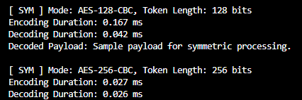
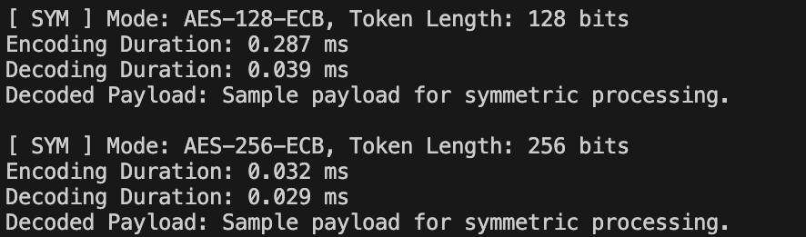
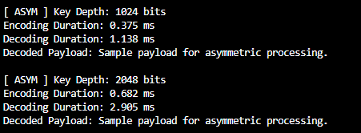
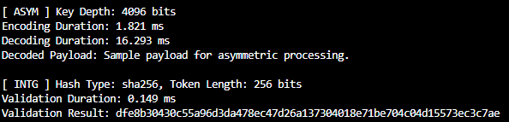
Capture des performances

Slide 9
Implémentation technique
VERSION AES
FLASK, request, jsonify, session
SQLite3
werkzeug.security
cryptography
os, time, threading, random, base64
VERSION AES + RSA
FLASK, request, jsonify, session
SQLite3
werkzeug.security
cryptography, cryptography.hazmat.primitives.asymmetric, cryptography.hazmat.primitives.serialization
os, time, threading, random, base64

Slide 10

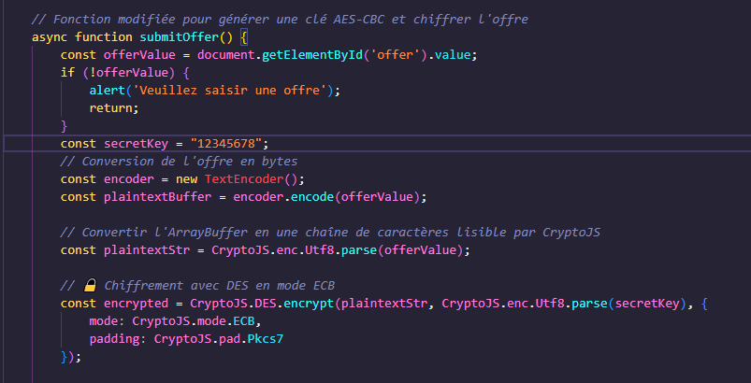
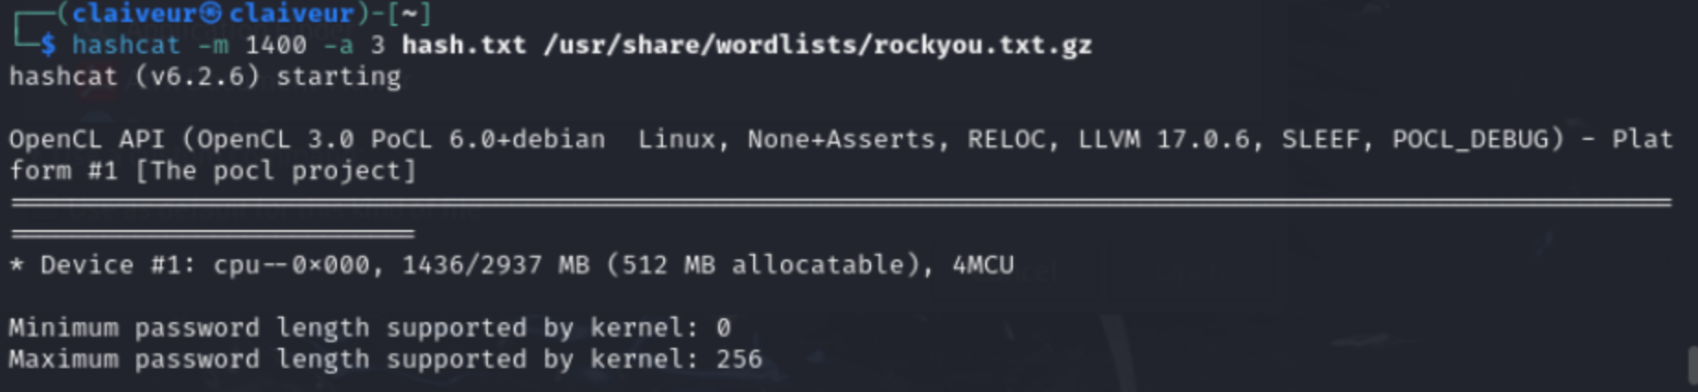
Pentest de la solution

Slide 11
Amélioration de Sécurité
Remplacement de sqlite3 par SQLalchemy (protection face aux injections SQL)
Stockage de la clé AES autre part que dans la BDD
Ajout de 2FA pour l’authentification des utilisateurs
Tentative de connection limité avec Flask-Limiter
Mise en place d’un système de log
Utilisation de HTTPS
Intégration d’un CAPTCHA

Slide 12
MERCI DE VOTRE ÉCOUTE !

